Slide 1
ПРЕЗЕНТАЦИЯ НА ТЕМУ
МИКРОБЫ
Ученицы 10-А класса
Школы №25
Тамановой Дарьи

Slide 2
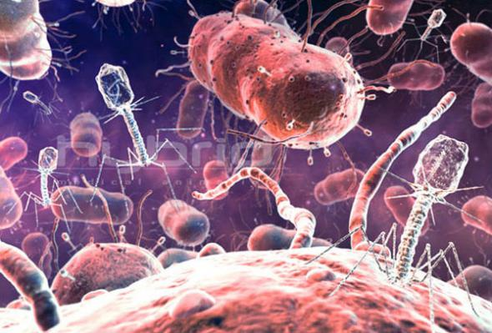
Микроорганизмы,(микробы) — название собирательной группы живых организмов, которые слишком малы для того, чтобы быть видимыми невооруженным глазом(их характерный размер — менее 0,1 мм). В состав микроорганизмов входят как безъядерные (прокариоты: бактерии, археи), так и эукариоты: некоторые грибы, протисты, но не вирусы, которые обычно выделяют в отдельную группу.
Рис.1
Рис. 2

Slide 3
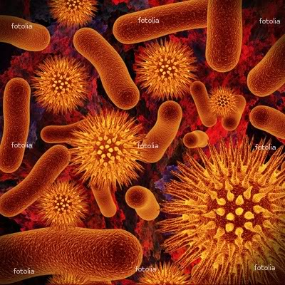
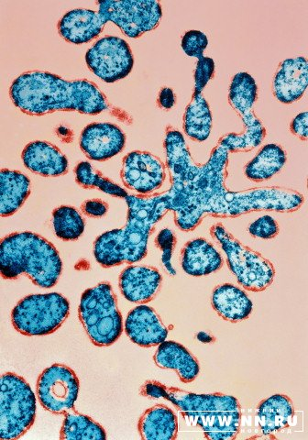
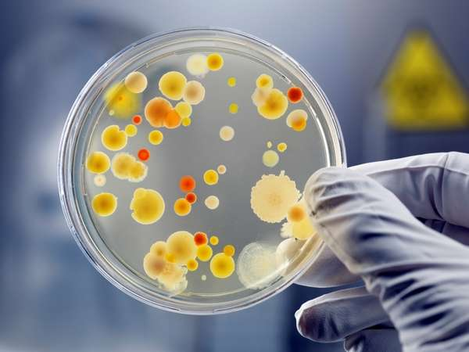
Большинство микроорганизмов состоят из одной клетки, но есть и многоклеточные микроорганизмы. Точно также есть и некоторые одноклеточные макроорганизмы, видимые невооружённым взглядом. Изучением этих организмов занимается наука микробиология.
Рис.3
Рис.5
Рис. 4
Рис.6

Slide 4
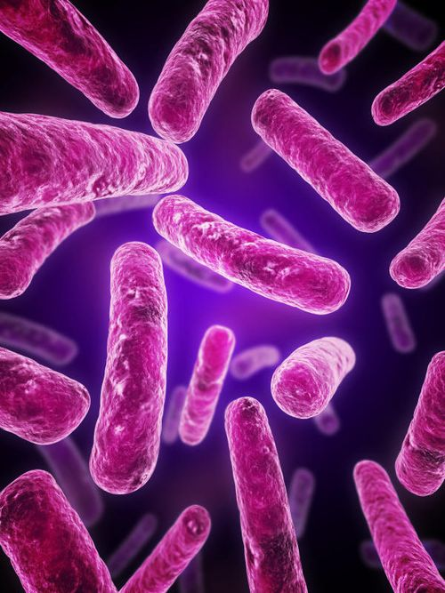
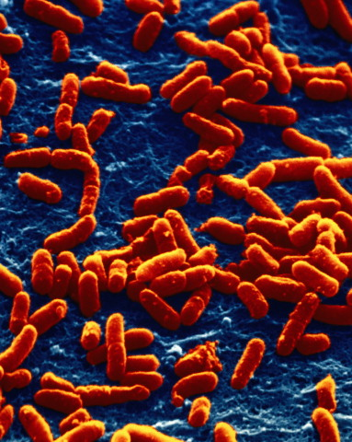
Микроорганизмы обитают почти повсеместно, где есть вода, включая горячие источники, дно мирового океана, а также глубоко внутри земной коры. Они являются важным звеном в обмене веществ в экосистемах, в основном выполняя роль редуцентов, но в некоторых экосистемах они — единственные производители биомассы — продуценты.
Рис.7
Рис.8
Рис.9

Slide 5
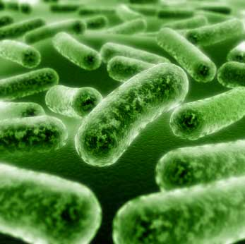
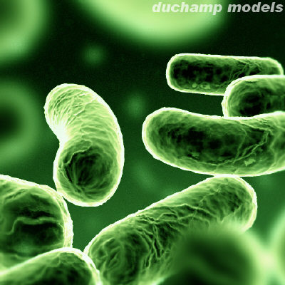
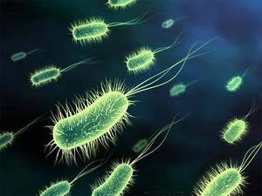
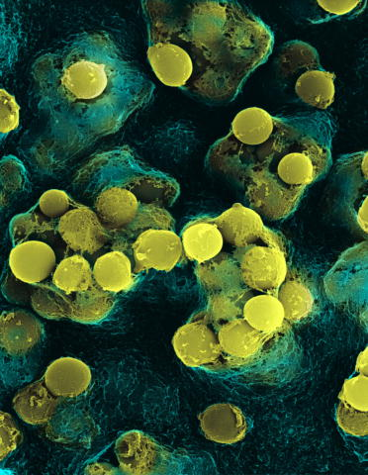
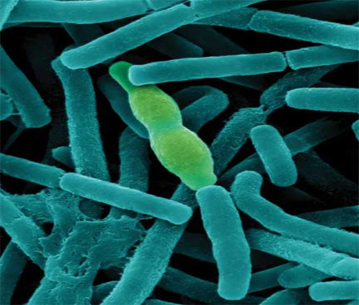
Микроорганизмы, обитающие в воде, участвуют в круговороте серы, железа и других элементов, осуществляют разложение органических веществ животного и растительного происхождения, обеспечивают самоочищение воды в водоемах. Впрочем, не все микроорганизмы приносят человеку пользу.
Рис.10
Рис.13
Рис. 11
Рис.14
Рис.12
Рис.15

Slide 6
Микроорганизмы отличаются хорошей приспособляемостью к действию факторов внешней среды. Различные микроорганизмы могут расти при температуре от −6° до +50—75°. Рекорд выживаемости при повышенной температуре поставили архебактерии, которые живут при температуре около 300°. Есть микроорганизмы, существующие при повышенном уровне ионизирующего излучения, любом значении рН, при 25 % концентрации хлорида натрия, в условиях различного содержания кислорода вплоть до полного его отсутствия.
Рис.16

Slide 7
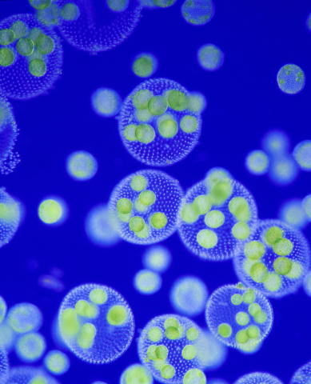
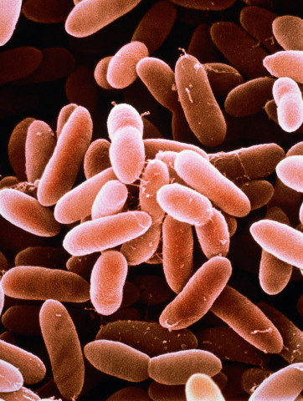
Наиболее общепризнанные теории о происхождении жизни на Земле постулируют, что протомикроорганизмы были первыми живыми организмами, появившимися в процессе эволюции.
Рис.17
Рис.18
Рис.19

Slide 8
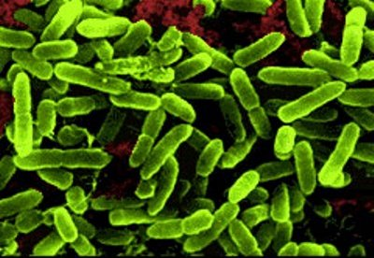
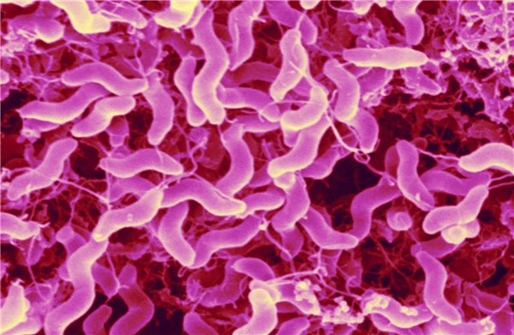
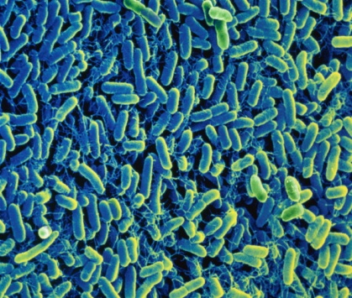
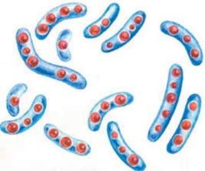
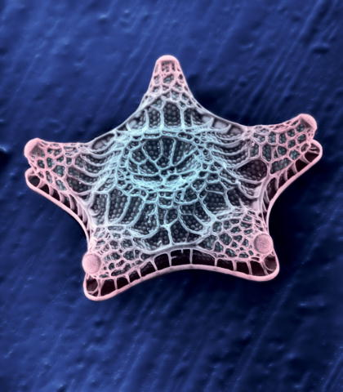
Микробы также встречаются в повседневной жизни: общественный транспорт, улица, работа, авиатранспорт.
Рис.20
Рис.21
Рис.22
Рис.23
Рис.25
Рис.24

Slide 9
Часто люди не задумываются о том, что, когда они приходят домой, их руки и одежда покрыты микробами. Придя домой, сразу мойте руки и переодевайтесь в чистую одежду. Если вы этого не сделали, не рекомендуется садиться на домашнюю кровать, гладить животных, принимать пищу. И вещи, в которых вы ходите на улицу, не должны храниться рядом с домашними вещами.

Slide 10
СПАСИБО ЗА ВНИМАНИЕ

